Slide 1

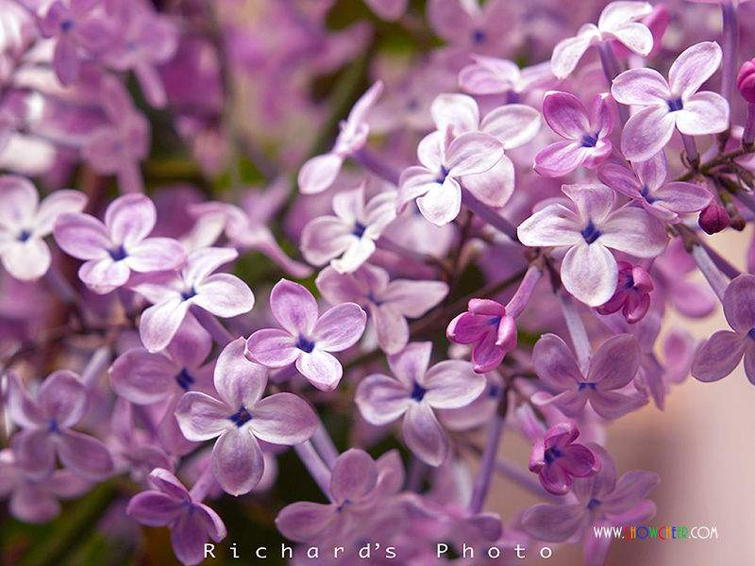
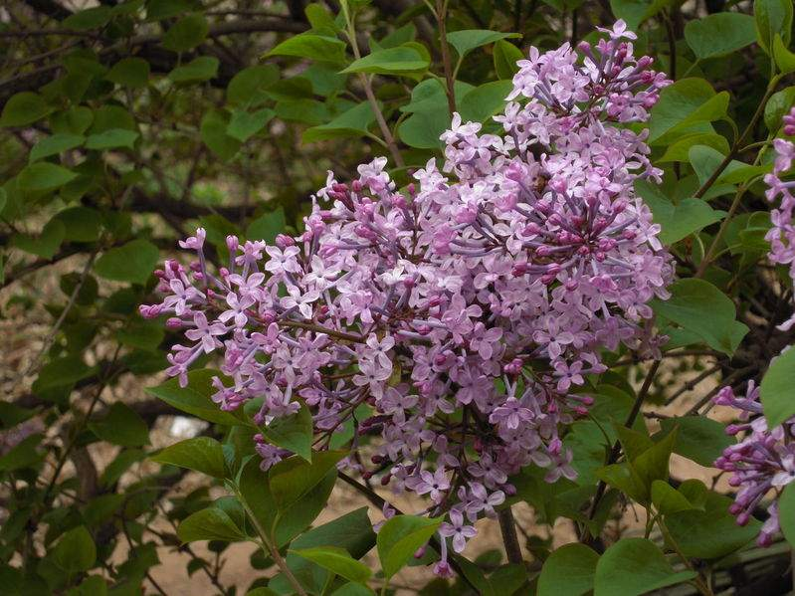
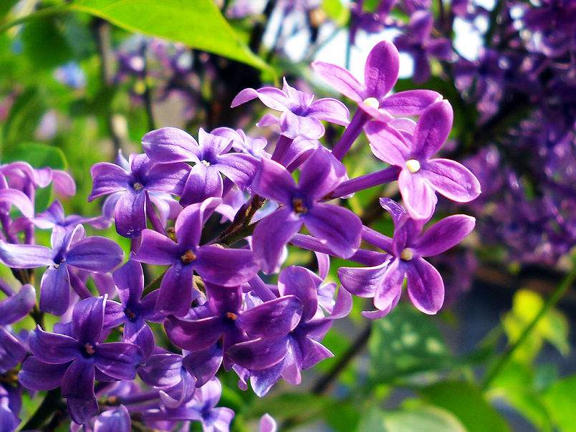

Slide 2
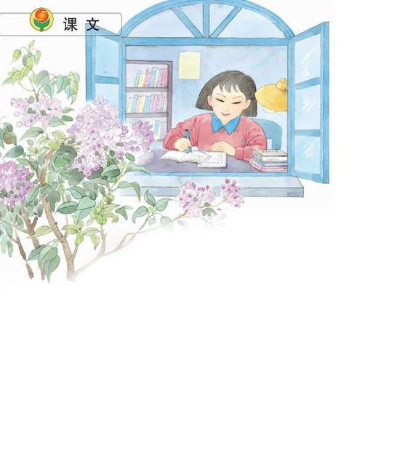
zhū xiāng
6 一株紫丁香

Slide 3
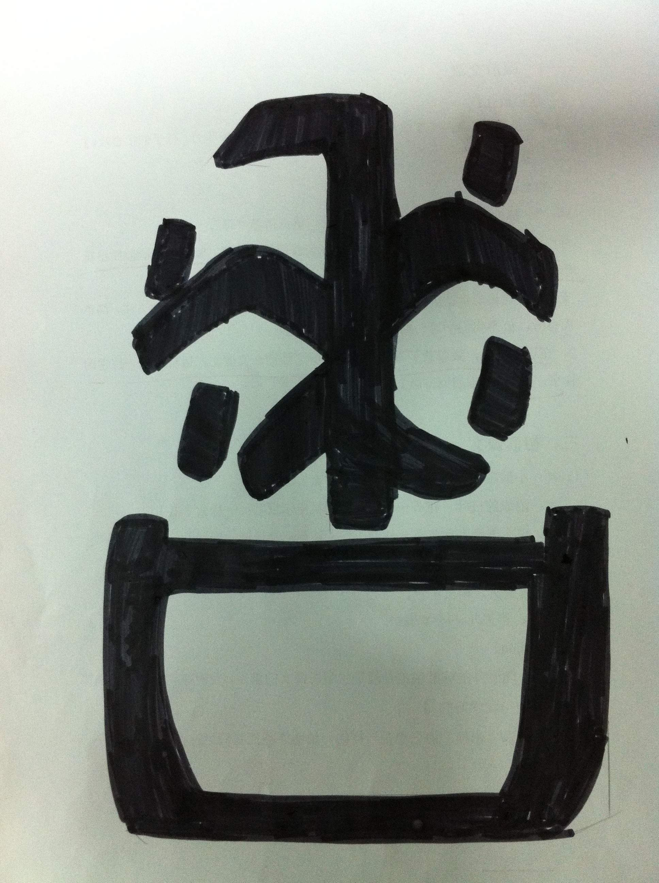
香

Slide 4


一株紫丁香
你听，你听，
绿叶儿在风里沙沙地响，
那是我们给你唱歌，
帮你消除一天的疲倦。
你看，你看，
满树盛开的花儿，
那是我们的笑脸，
感谢您时时把我们挂牵。
夜深了，星星困得眨眼，
老师，快放下手中的教案吧，
让花香飘进你的梦里，
那梦呀准是又香又甜。
踮起脚尖儿，
走进浓绿的小院，
我们把一株紫丁香，
栽在老师窗前。
老师，老师，
就让它绿色的枝叶，
伸进你的窗口，
夜夜和你作伴。

Slide 5
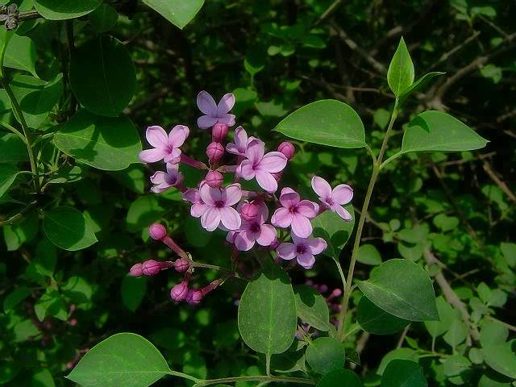

Slide 6

脚尖儿
绿叶儿

Slide 7
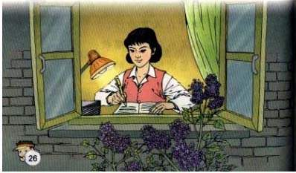

Slide 8
踮起脚尖儿
走进浓绿的小院，
我们把一株紫丁香
栽在老师窗前。

Slide 9
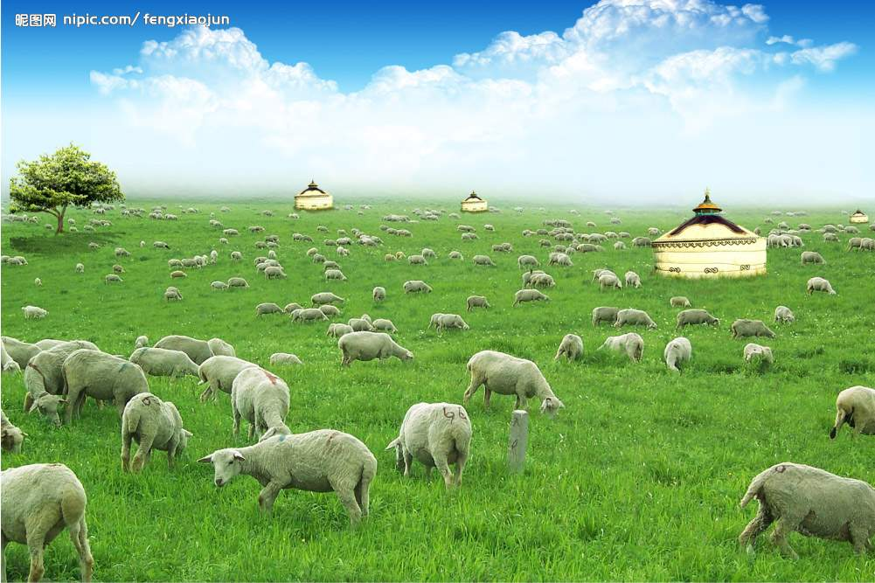
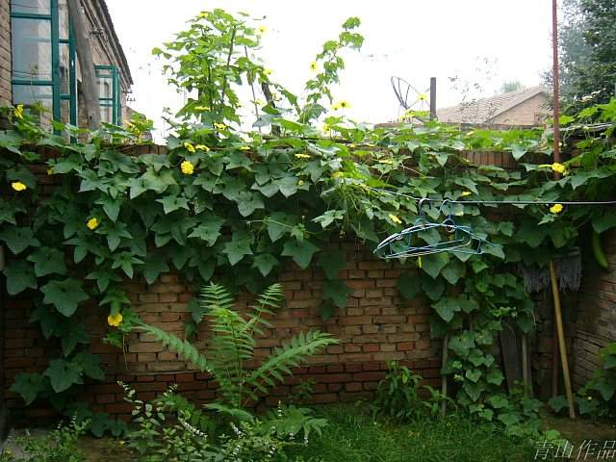
nóng
浓绿的小院
新绿的草原

Slide 10
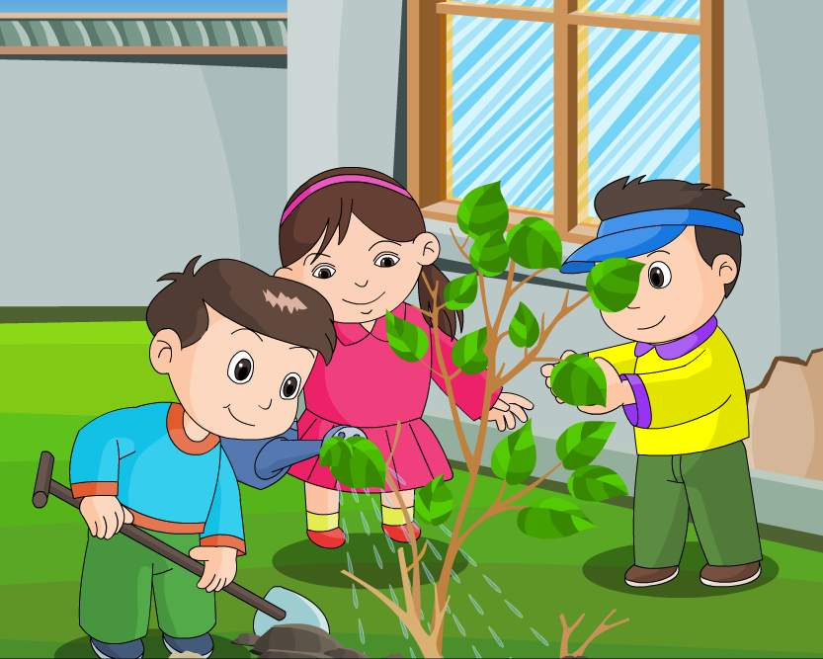
踮起脚尖儿
走进浓绿的小院，
我们把一株紫丁香
栽在老师窗前。

Slide 11
老师，老师，
就让它绿色的枝叶
伸进你的窗口，
夜夜和你作伴。
shēn

Slide 12
你听，你听，
绿叶儿在风里沙沙地响，
那是我们给你唱歌，
帮你消除一天的疲倦。
xiāo
pí

Slide 13
你看，你看，
满树盛开的小花，
那是我们的笑脸，
感谢你时时把我们挂牵。

Slide 14
夜深了，星星困得眨眼，
老师，快放下手中的教案吧，
让花香飘进你的梦里，
那梦呀准是又香又甜。

Slide 15


浓 伸 消 疲

Slide 16
株 帮 倦 枝

Slide 17

“孝”子学文。
jiào
教
数

Slide 18

写字歌
写字时，要做到：
身坐正，脚放平，
一拳一尺一寸要记牢。

Slide 19

回家找一找赞美老师的诗句：
1、春蚕到死丝方尽，
蜡炬成灰泪始干。
2、教师的春风，日日沐我心。
3、一位好老师，胜过万卷书。
4、您像一支红烛，为后辈献出 了所有的热和光！

